Slide 2
هوالشهید

Slide 4
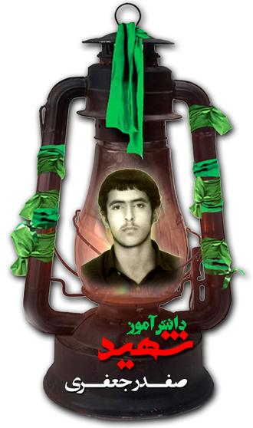
همکلاسی آسمانی
دانش آموز
شهید صفدر جعفری کردخیلی

Slide 5
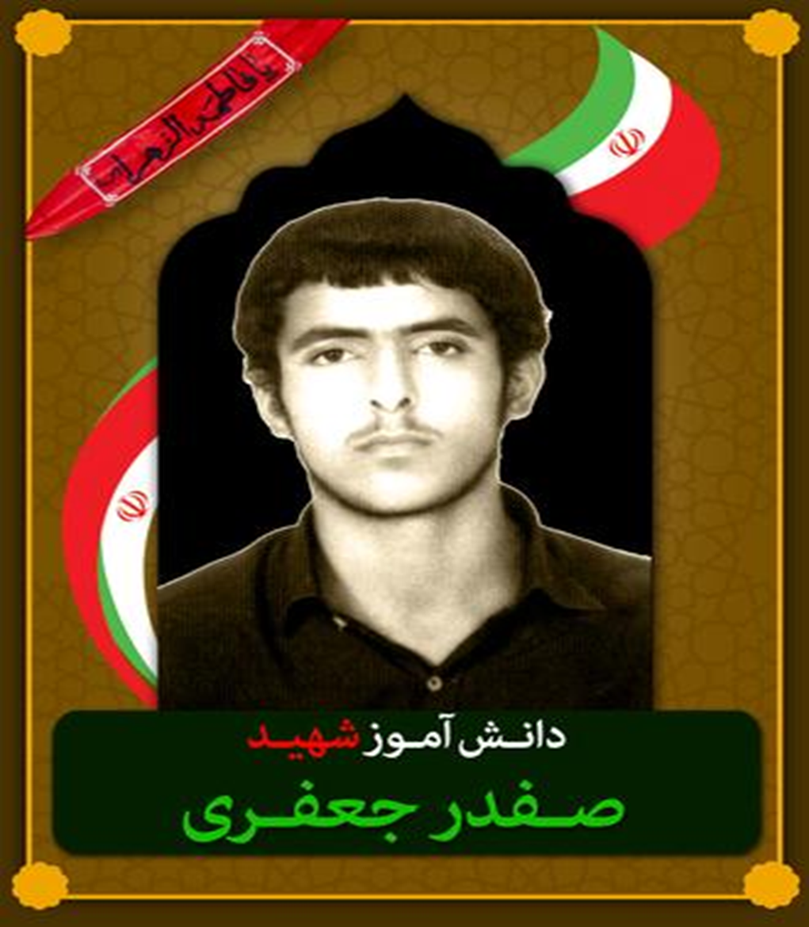
نام پدر : اصغر تاریخ تولد : 1343/05/20 تاریخ شهادت : 1361/02/16 محل تولد : روستای کرد خیل-ساری گلزار: امام زاده علی روستای کردخیل ساری نحوه شهادت : اصابت ترکش خمپاره محل شهادت : عملیات بیت المقدس - خرمشهر

Slide 6
امروز فضیلت زنده نگه داشتن یاد شهدا کمتر از شهادت نیست .
"مقام معظم رهبری"

Slide 7
هوالشهید
زندگینامه شهید دانش آموز صفدر جعفری
صفدر جعفری در 20 مرداد سال 1343 میان خانواده ای با ایمان و متدین در روستای کردی خیل شهرستان ساری استان مازندران دیده به جهان گشود و در دامان پر مهر و محبت مادرش لیلا زارع و پدرش اصغر جعفری پرورش یافت.

Slide 8
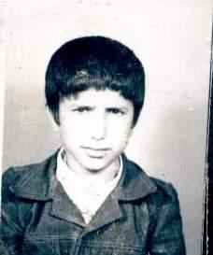
دوران تحصیل را تا مقطع متوسطه در مدارس آموزگار و دبیرستان امام خمینی(ره) با موفقیت و جدیت پشت سر گذاشت و یکی از دانش آموزان خوب در تحصیل و اخلاق بود.

Slide 9
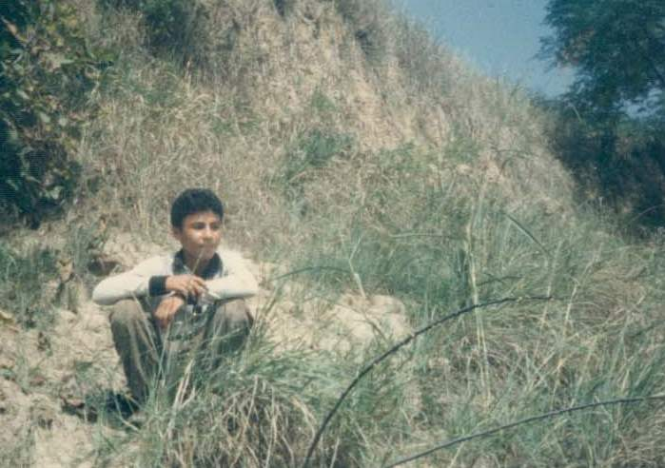
شهید بزرگوار در فعالیتهای فرهنگی و اجتماعی و انقلابی آن دوران و برگزاری مراسمات مذهبی در مدرسه و محل سکونت نقش موثر و حضور پر رنگی داشت.

Slide 10
شهید صفدر جعفری در عضویت بسیج لشکر 25 کربلا به اسلام خدمت می کرد که در جبهه جنوب شرکت داشت و سرانجام در تاریخ 1361/02/16عملیات بیت المقدس(آزادسازی خرمشهر) منطقه خرمشهر در اثر اصابت ترکش خمپاره شهد شیرین شهادت را نوشید و در جوار رحمت الهی جای گرفت . پیکر پاک شهید بزرگوار پس از تشیع در گلزار امام زاده علی روستای کرد خیل شهرستان شهید پرور ساری استان مازندران مدفون گردید. و تا قیامت مزار عاشقان و عارفان و دلسوختگان و دارالشفای آزادگان خواهد بود.
سلام و درود خدا بر روح پاک و مطهرش

Slide 12
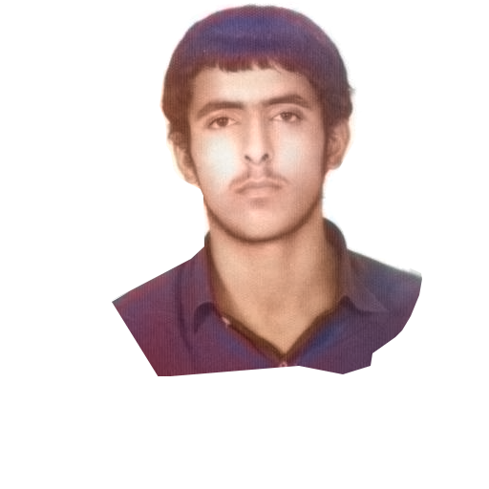
ویژگی شهید
یکی از ویژگی های شخصیتی وی که سبب تاثیر پذیری خانواده و مردم محل از شخصیت او می شد، متانت و وقاری بود که در چهره او به وضوح دیده می شد. همچنین ارزش و احترامی که به مردم و آشنایان می کرد و اعتقادات و پایبندی اش به انجام فرایض نیز زبانزد خانواده و مردم بود بود

Slide 13
خاطره از شهید
در وصف شخصیت و رفتار شهید مادرش با بیان مطالب و خاطره ای نقل می کند: «پسرم همیشه به من می گفت تو اگر از من راضی باشی، هر کاری بگویی انجام می دهم. الان بعد از سال ها حضورش را به عینه حس می کنم. خصوصاً در شب های پنج شنبه و جمعه هر هفته. او به امام و روحانیت بسیار علاقمند بود. به پدر می گفت پنج فرزند دارید و مملکت در خطر است. ما در منزل راحت بنشینیم و به جبهه نرویم. شبی تا صبح مشغول خواندن نماز و قرآن بود صبح نزد پدرش رفت. پدرش فهمید و به او گفت: می خواهی بروی او جواب داد آره. من گفتم: پسرم مواظب باش جنگ است و خطرات زیادی دارد. او در جوابم گفت: مادر جان اگر شیر تو پاک باشد، من شهید می شوم اما اگر پاک نباشد، نترس دیگر شهید نمی شوم. شهادت دوست او محمدرضا عقیلی خیلی او را ناراحت و غمگین کرده بود طوری که بیشتر اوقات خود را به مزار او می رفت و با او حرف می زد. انگار با شهید پیمان بسته بود. بعد از او شهید رضایی و سپس شهید نصیری و بعد نوبت او شد. او نیز به جمع دوستان شهید خود پیوست. با خون خود ادای وظیفه کرد و راه امام شهید را ادامه داد.»

Slide 14
خدایا شهادتم که خاری در چشم دشمنان دین تو هست قبول کن

Slide 15
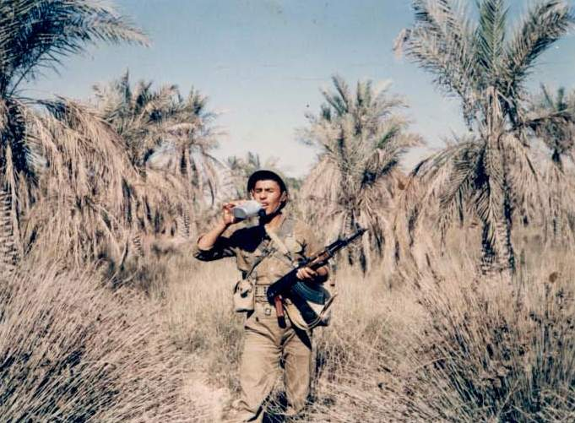
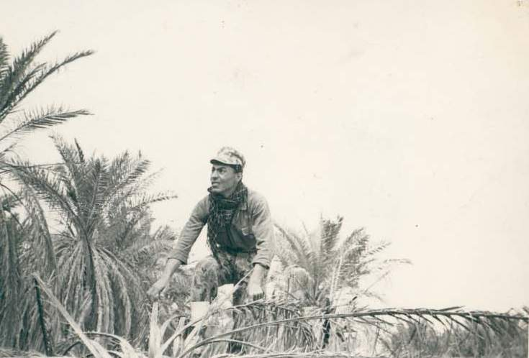
یادگاری از جبهه

Slide 16
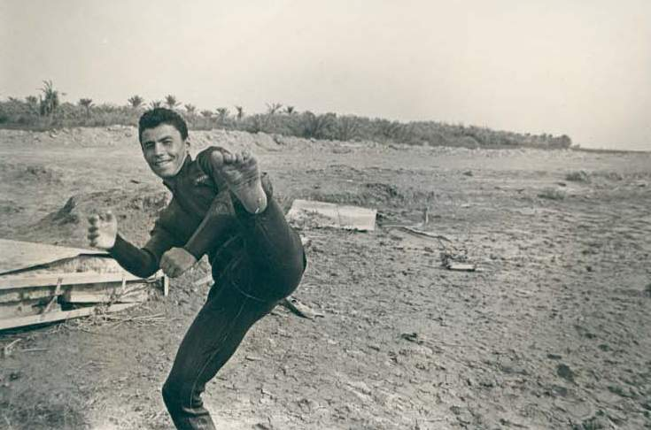
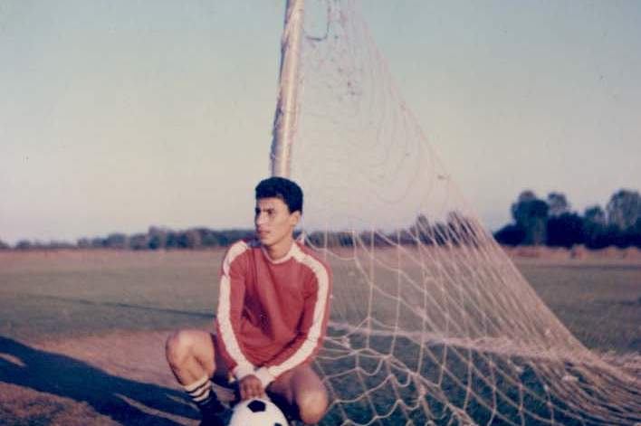
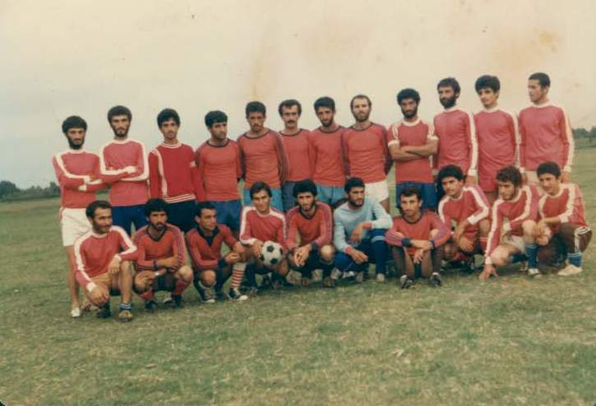
انجام فعالیتهای ورزشی

Slide 17
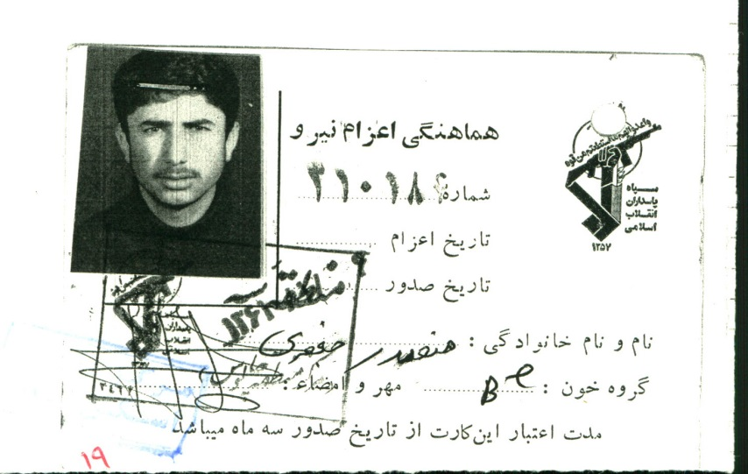
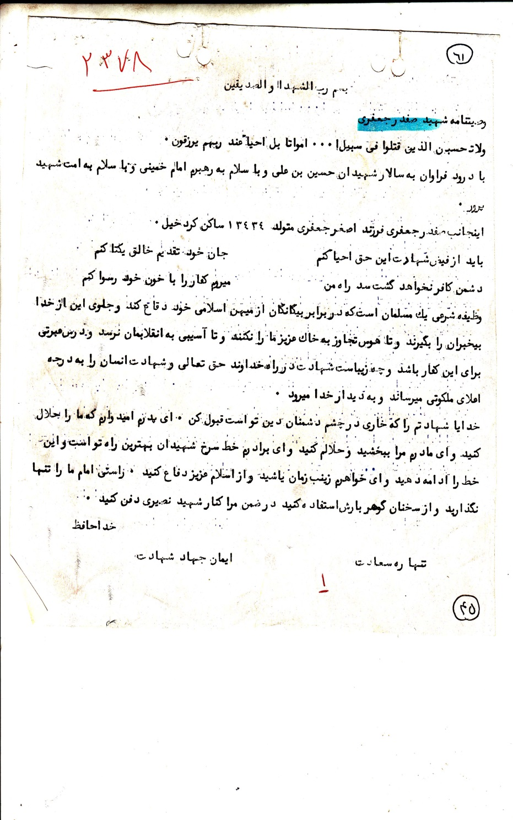
کارت اعزام و
وصیت نامه شهید

Slide 18
شهادت هنر مردان خداست

Slide 20
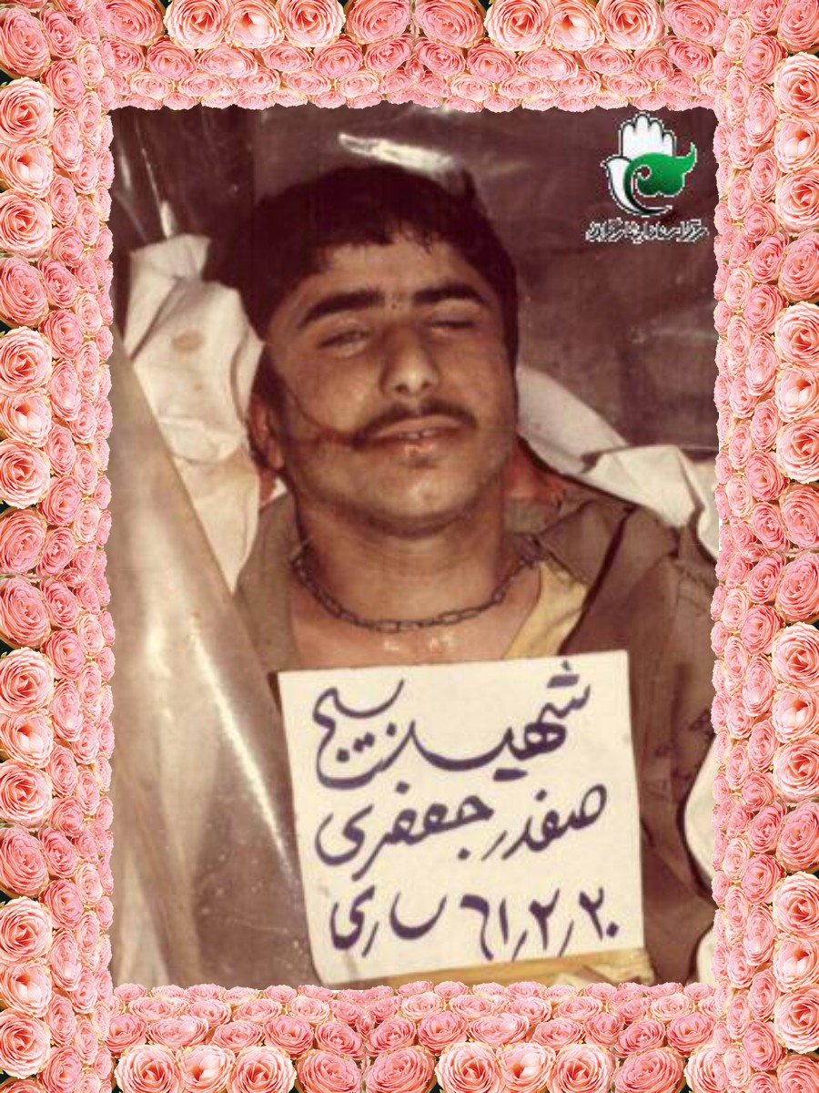
پیکر پاک و مطهر ایشان چند روز بعد از شهادت در جوار امامزاده علی کردخیل خاکسپاری شد.

Slide 23
بسم رب الشهدا و الصذیقین وَلَا تَحْسَبَنَّ الَّذِينَ قُتِلُوا فِي سَبِيلِ اللَّهِ أَمْوَاتًا بَلْ أَحْيَاءٌ عِنْدَ رَبِّهِمْ يُرْزَقُونَ با درود فراوان به سالار شهیدان حسین ابن علی و با سلام به رهبرم امام خمینی و با سلام به امت شهید پرور اینجانب صفدر جعفری متولد 1343 ساکن کرد خیل باید از فیض شهادت دین حق احیا کنیم جان خود تقدیم راه خالق یکتا کنیم دشمن کافر نخواهد گشت سد راه من می روم کفار را با خون خود رسوا کنم وظیفه شرعی یک مسلمان است در برابر بیگانگان از میهن اسلامی خود دفاع کند. و جلو این از خدا بی خبران را بگیریم تا هوس تجاوز به خاک عزیز ما را نکنند و تا آسیبی به انقلاب ما نرسد و درس عبرتی برای کفار باشد و چه زیباست شهادت در راه خداوند حق تعالی و شهادت انسان را به درجه اعلای ملکوتی می رساند و به دیدار خدا می رود. خدایا شهادتم که خاری در چشم دشمنان دین تو هست قبول کن ؛ای پدرم امیدوارم که مرا حلال کنید و ای مادرم مرا ببخشید و حلالم کنید و ای برادرم خط سرخ شهیدان بهترین راه تو است و این خط را ادامه دهید. و ای خواهرم زینب زمان باشید و از اسلام عزیز دفاع کنید.راستی امام را تنها نگذارید و از سخنان گهربارش استفاده کنید دستور است من را کنار شهید نصیری دفن کنید. خداحافظ شما صفدر جعفری تنها ره سعادت؛ایمان ،جهاد، شهادت وصیت نامه صفدر جعفری اعزامی از ساری کرد خیل

Slide 24
